Slide 1

Hommage à monsieur
Claude Dumas, ing.
Présenté par Marcel Cyr, dans le cades du souper conférence ASHRAE-MONTRÉAL du 14 mai 2012, au Club Saint-James
ASHRAE MONTREAL
American Society of Heating, Refrigerating, and Air- conditioning Engineers inc.
Chapitre de Montréal / Montréal Chapter

Slide 2
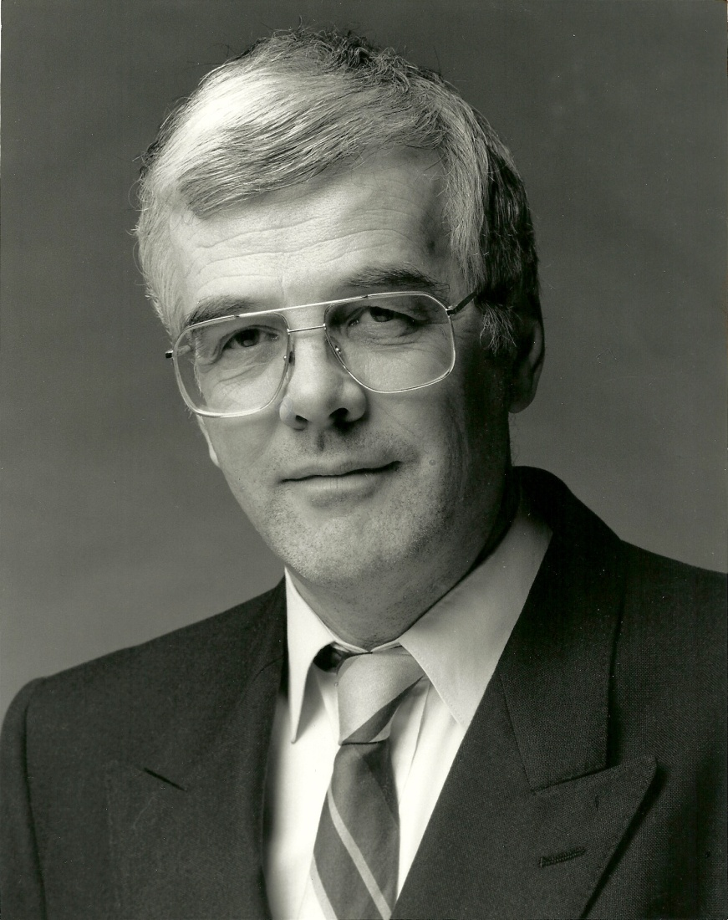
Monsieur Claude Dumas, ing.

Slide 3
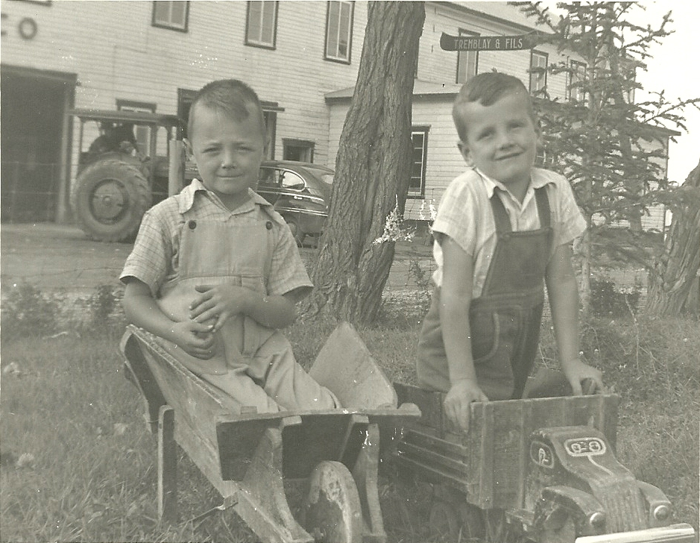
Alain Grenon et Claude Dumas à St-Félicien

Slide 4
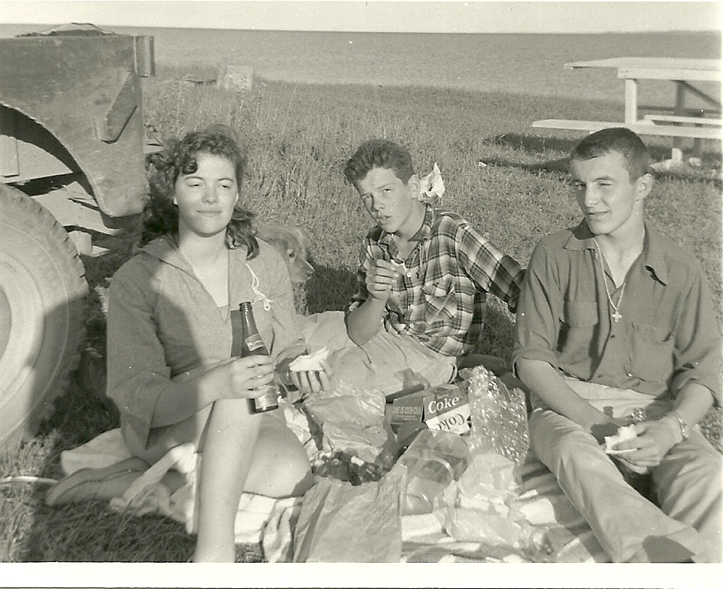
Astride, Claude et Roger Dumas à St-Méthode

Slide 5
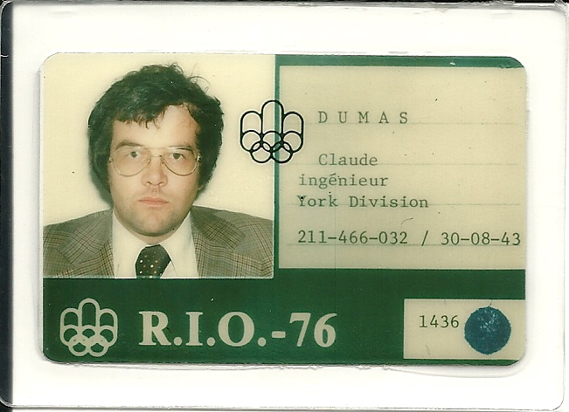
Laissez-passer de Claude de la R.I.O en 1976

Slide 6
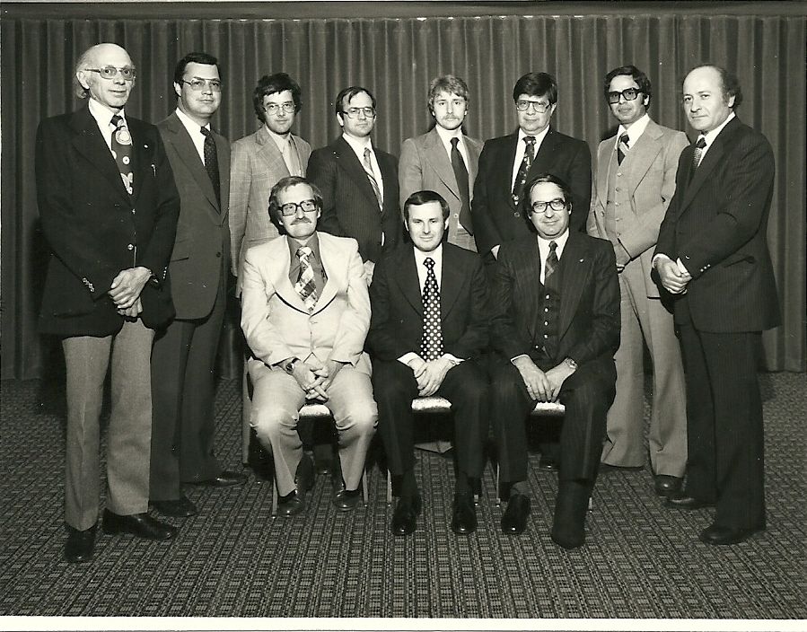
Bureau des gouverneur de ASHRAE Montréal, 1977-1978

Slide 7
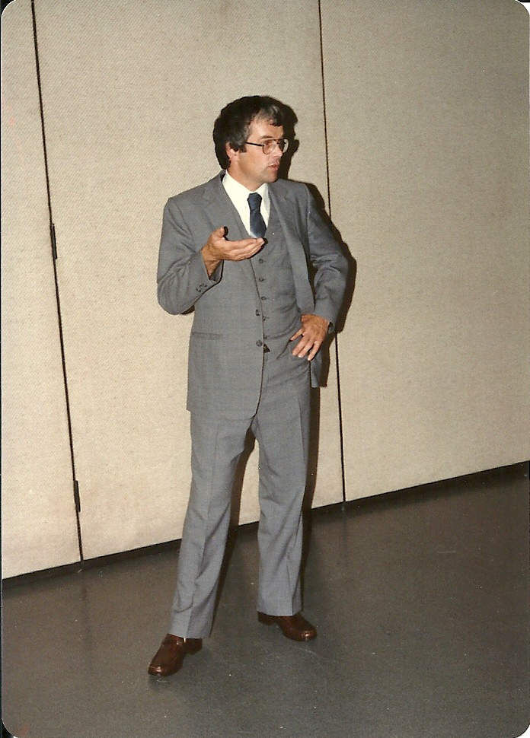
Lors d’un congrès à Québec en 1981

Slide 8
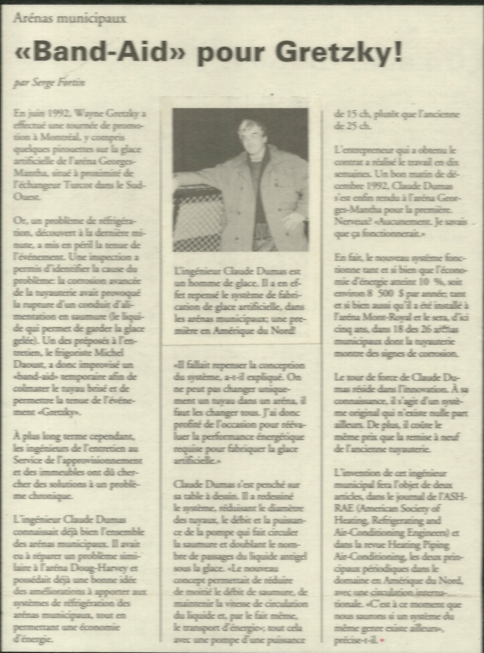
Article « Band-Aid » pour Gretzky

Slide 9
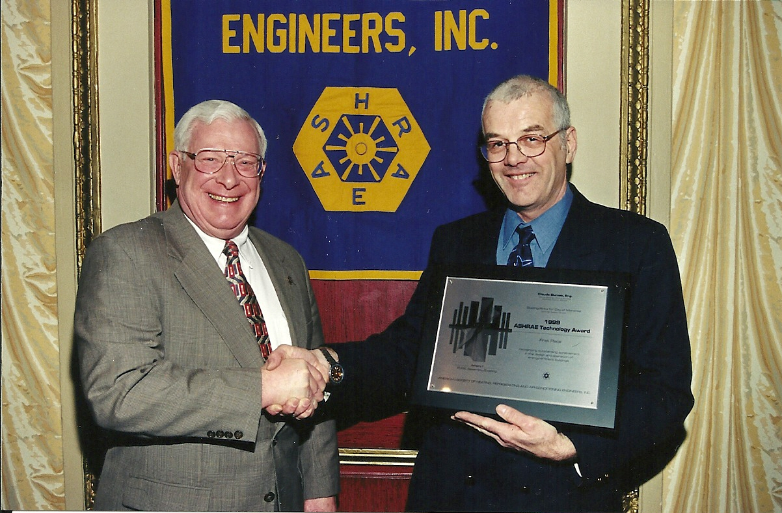
Récipiendaire d’un ASHRAE Technology Award en février 1999

Slide 10
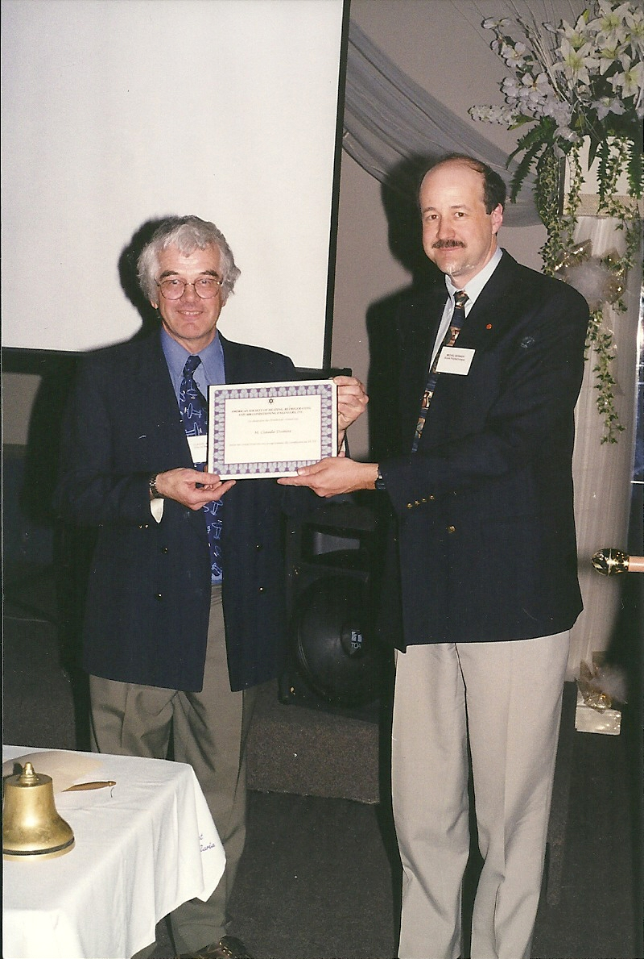
Conférencier invité du chapitre ASHRAE de Montréal en mai 1999

Slide 11
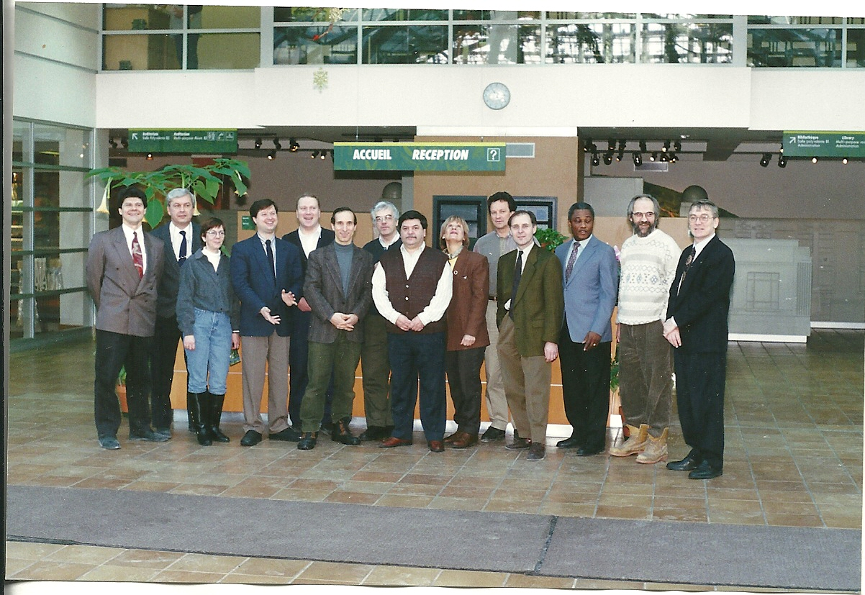
Claude Dumas et l’équipe de design du Jardin Botanique pour le Laboratoire de biologie végétale

Slide 12
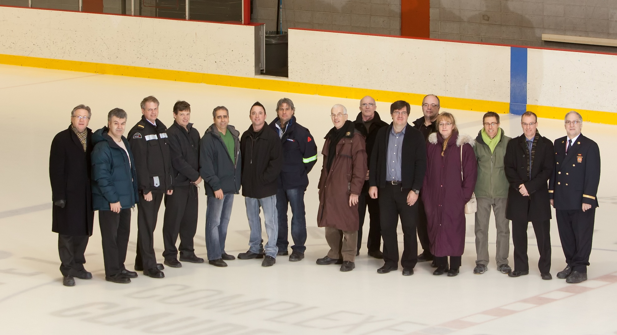
Claude, toujours à l’aise sur une patinoire
Notes:
L’équipe d’intervenants dans le projet de conversion à l’ammoniac du système frigorifique des arénas de la Ville de Montréal. «De gauche à droite»
Jacques Lavoie, Costas Labos, Luc Fortin, Michel Laroche, Guy Lortie, Dominic Plourde, Patrick Plourde, Claude Dumas,
Jean DeSerres, Luc Lefebvre, Bertrand Plante, Lucie Lanthier, Patrice Poulin, Jean Walsh, Yves Thibeault

